Slide 1
Мнемотехники для детей и подростков
Мнемотехники:
как запоминать все, что нужно
Харитонова Е.В.
Харитонова Евгения Владимировна

Slide 2
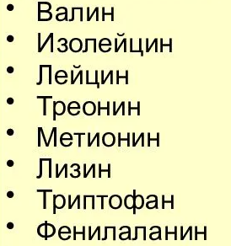
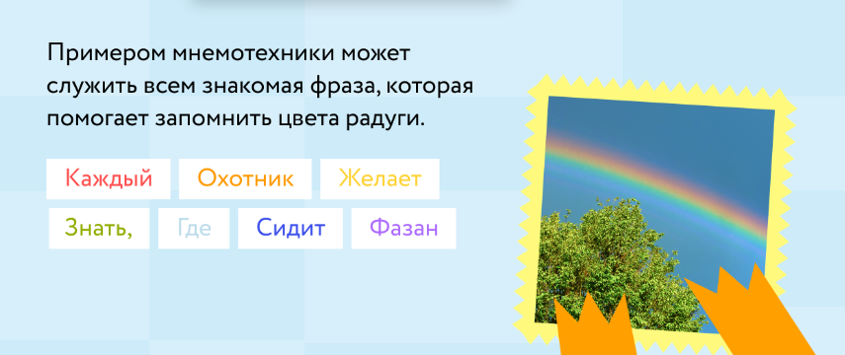
Мнемотехника, или мнемоника, —
это совокупность приёмов, увеличивающих объём памяти и облегчающих запоминание информации
В основе мнемонического запоминания лежит визуализация — образное конспектирование, во время которого абстрактные понятия получают визуальные, аудиальные или кинестетические воплощения в памяти.
Чтобы в голове возникла ассоциация и сформировались нужные нейронные связи, образ должен быть объёмным и ярким. Ассоциации сугубо индивидуальны и могут быть странными или нелепыми — так даже лучше
Валя Лейку уронила. Лиза Требует Металл И Три Фена

Slide 3
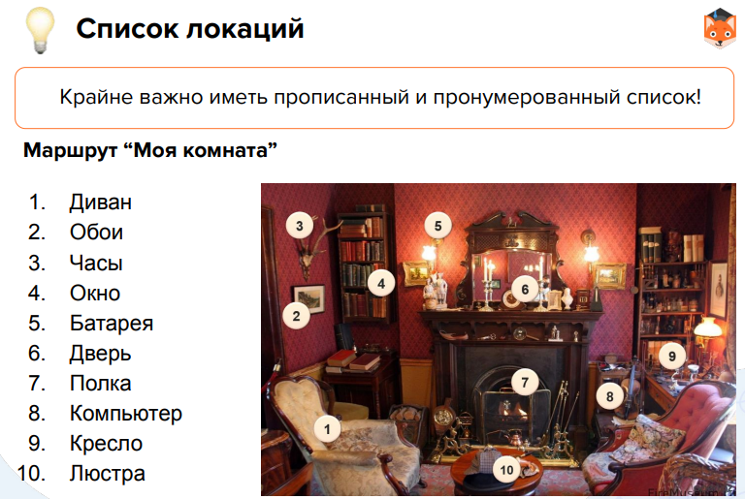
Мнемотехника, или мнемоника, — это совокупность приёмов, увеличивающих объём памяти и облегчающих запоминание информации
Метод Цицерона
Самый главный метод в мнемотехнике.
Правила метода Цицерона
Пространство должно быть хорошо знакомо
Необходимо выбрать направление
Предметы должны быть статичными
Предметы должны быть уникальными
Варианты маршрутов
Жилые пространства
Пространства игр
Природные и городские локации и пр.

Slide 4
Проблемы с запоминанием имен
Не слышим имя при знакомстве Не прикладываем усилий, чтобы запомнить имя
Убедитесь, что услышали 1. Посмотрите в лицо человека, найдите особенности
Переспросите, если не услышали 2. Если приходит на ум имя другого человека – свяжите их
Слышите имя впервые – спросите как появилось имя 3. Используйте звуковую ассоциацию
Постарайтесь несколько раз употребить в речи имя

Slide 5
Механическое запоминание
Прочитать строку – повторить ее, прочитать следующую – повторить вместе с предыдущей
Метод маленьких листочков – на одной стороне слово на русском, на другой слово на английском

Slide 6
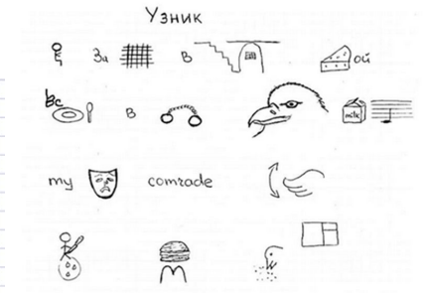
Метод пиктограмм
Сижу за решеткой в темнице сырой.
Вскормленный в неволе орел молодой,
Мой грустный товарищ, махая крылом,
Кровавую пищу клюет под окном,

Slide 7
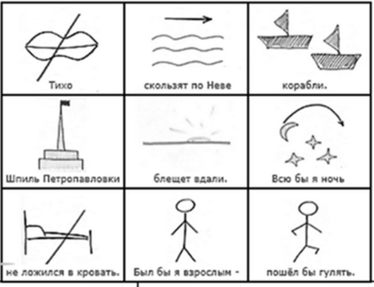
Метод мнемотаблиц
1.Прочитать стихотворение
2. Нарисовать таблицу
3. Зарисовать в каждом окошке
конечную фразу
4. Рассказать по картинкам
5. Рассказать без картинок

Slide 8
Метод театрализации
Шаг 1. Прочитайте текст, определите, кто главный герой.
Шаг 2. Какие действия совершают герои? Подчеркните все
действия
Шаг 3. Начните читать текст и повторяйте вслед за
героями каждое движение.
Шаг 4. Представляйте ситуацию как можно ярче и подробнее,
смотрите на нее глазами героя стихотворения.
Шаг 5. Повторите текст с движением.
Шаг 6. Как только получится, можете рассказать текст
без внешнего движения, но сохраняя его в своем воображении.

Slide 9
Запоминание иностранных слов
Метод Аткинсона
1.Узнаем перевод слова button - кнопка, пуговица
2.Подбираем созвучие
3.Создаем историю, где соединяем созвучие и перевод
Запланированное повторение
Метод Лейтнера
Карточки с правильными ответами
Метод стикеров

Slide 10
Запоминание текста
Запоминание формул
SQ3R
Survey (обзор)
•Question (вопрос)
•Read (чтение)
•Recite (конспект)
•Review (пересказ)
Ключевые слова
Образы для символов
Метод Лейтнера (карточек)
Блокнот для формул
Аббревиатуры и мнемофразы
Метод рифмы

Slide 11
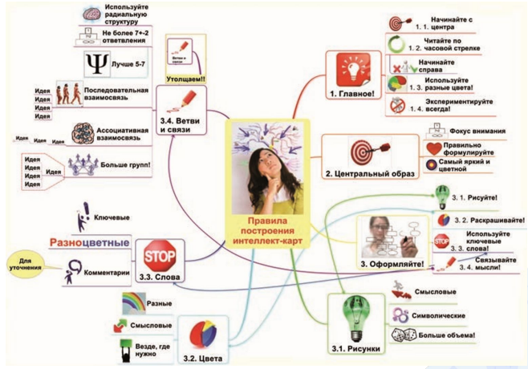
Интеллект-карты

Slide 13
Заметки для «ленивых»

Slide 14
Рекомендации по улучшению памяти
5 минут тишины (с закрытыми глазами или взглядом сквозь)
Хороший сон
Блуждание в мыслях, рассеянное мышление (прогулка в парке, наблюдение за падающими снежинками, купание под душем и пр.)
Физические упражнения
Звуки природы (шум моря, шелест листвы и пр.)

Slide 15
Спасибо за внимание

